Slide 1
«Лук – от семи недуг»
Воспитатель:
Приезжих Н. Н.

Slide 2
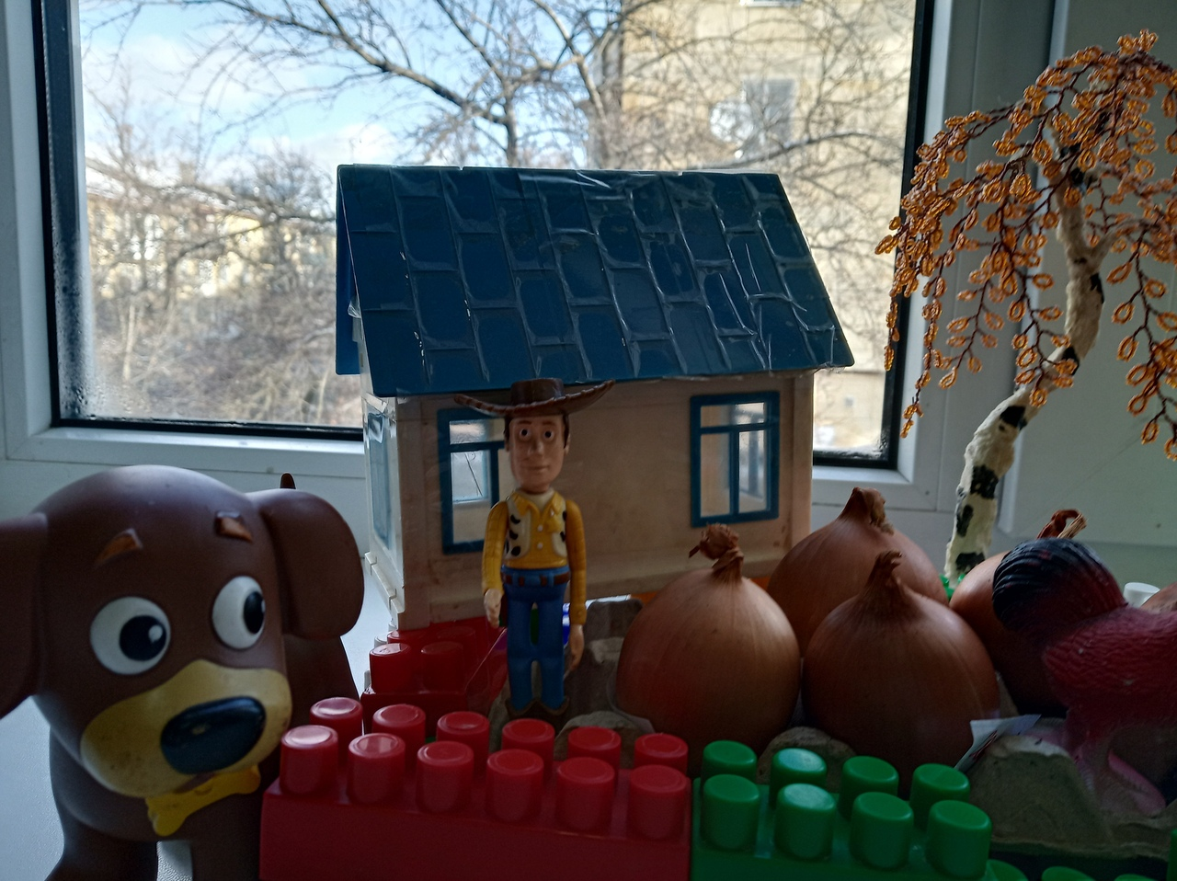
Что за зелень у окна
Ведь за окном у нас зима.
Поговаривают, что лук,
Полезен от семи недуг.
Малыши лучок сажали,
Урожаем угощали.
Витаминов целый клад
Приходите все к нам в сад.

Slide 3
Проект «Лук – от семи недуг»
Тип проекта: информационно-творческий.
Вид проекта: групповой.
Продолжительность: краткосрочный 10
дней.
Возраст детей– участников: 4 год обучения.
Участники: дети, воспитатели, дефектолог, родители группы.

Slide 4
Актуальность проекта:
Проект разработан в силу актуальной
проблемы сохранения и укрепления
здоровья детей. Он отражает эффективные
подходы к комплексному решению
вопросов о здоровье детей в дошкольном
образовательном учреждении, определены
основные направления, задачи и
план действий в течении 10 дней
Дети обладают небольшим запасом знаний
о выращивании лука и о его
полезных свойствах.
Как можно вырастить зеленый лук на
подоконнике.

Slide 5
Цель проекта:
Вырастить самостоятельно растение для употребления в пищу как средство поднятия иммунитета.
Задачи:
1. Познакомить детей с историей возникновения лука.
2. Расширить знания о полезных свойствах лука.
3. Развивать умение наблюдать и делать выводы на их основе.
4. Прививать ответственность за выращивание и уход за растениями.

Slide 6
Работа с родителями:
Для проведения проекта родители подготовили пластиковые стаканчики, землю, лук для посадки.
Создали стенгазету «Лук – от семи недуг»
Подобрали рецепты блюд с луком.

Slide 7
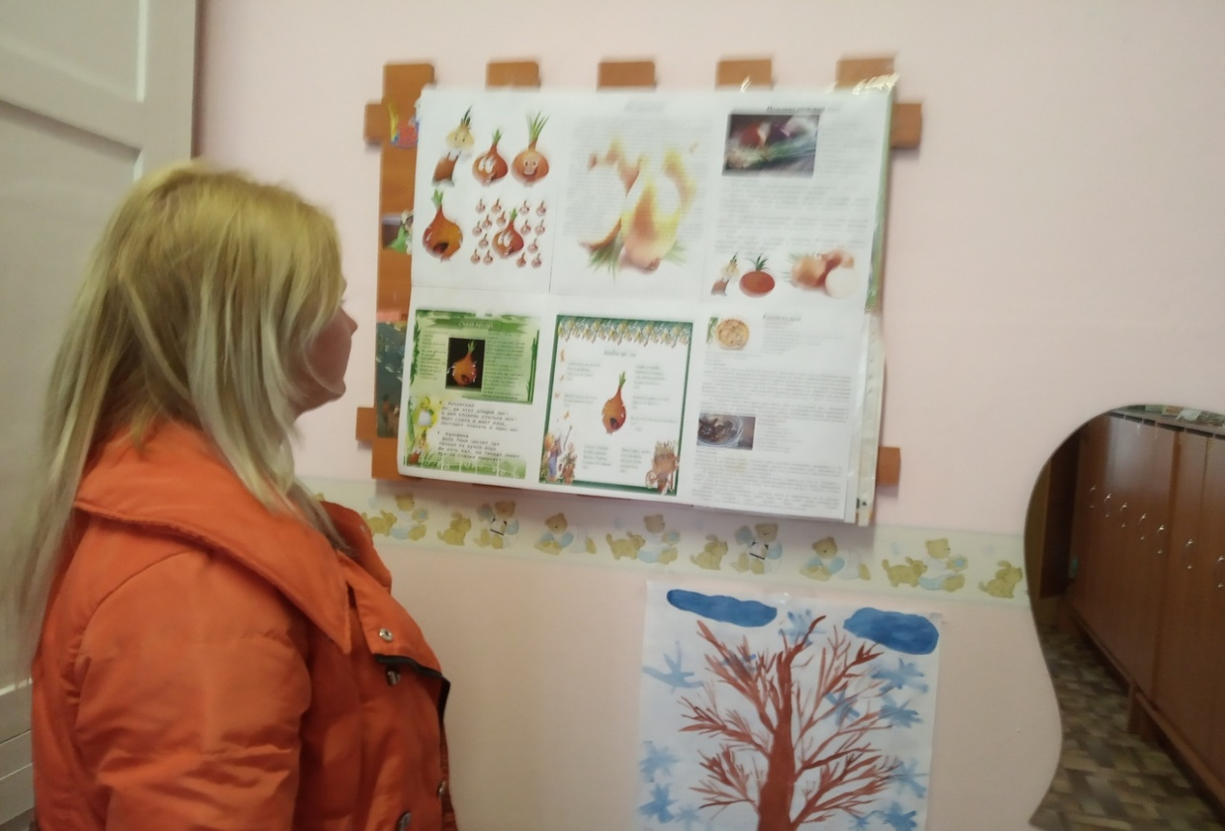
Наглядная информация для родителей. Стенгазета «Лук – от семи недуг»

Slide 8
Чтение художественной литературы:
Дж. Родари «Приключения Чипполино»
С. Михалков «Хозяйка однажды с базара пришла»
Л. Серова «На грядке»
И. Ревю «Вырос лук»
Сказки «Три брата луковки», «Луковая семья»
Поговорки, загадки о луке
Заучивание стихотворений о луке.

Slide 9
Дидактические игры:
«Где растет?»,
«Что лишнее?»,
«Волшебный мешочек»,
«От какого овоща эта часть?»,
«Узнай на ощупь»,
«Один- много»,
«Назови ласково».
Сюжетно-ролевые игры:
«На приеме у врача»,
«Овощной магазин».

Slide 10
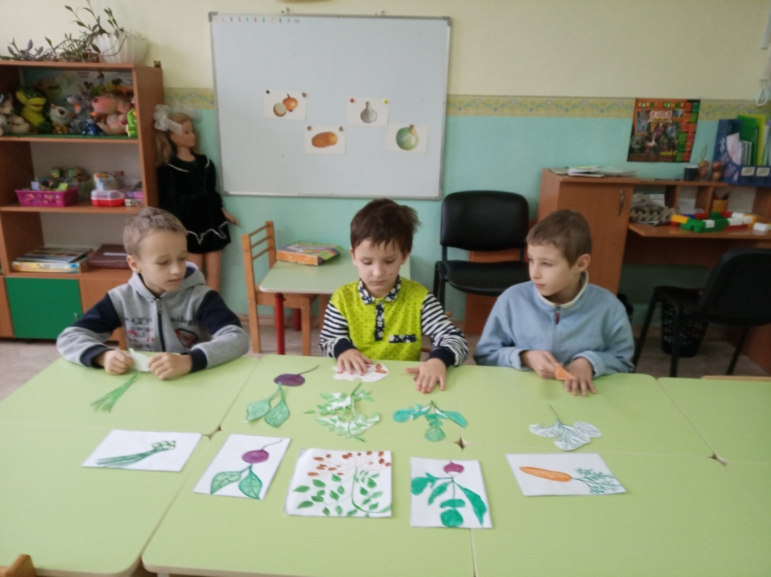
Дидактические игры

Slide 11
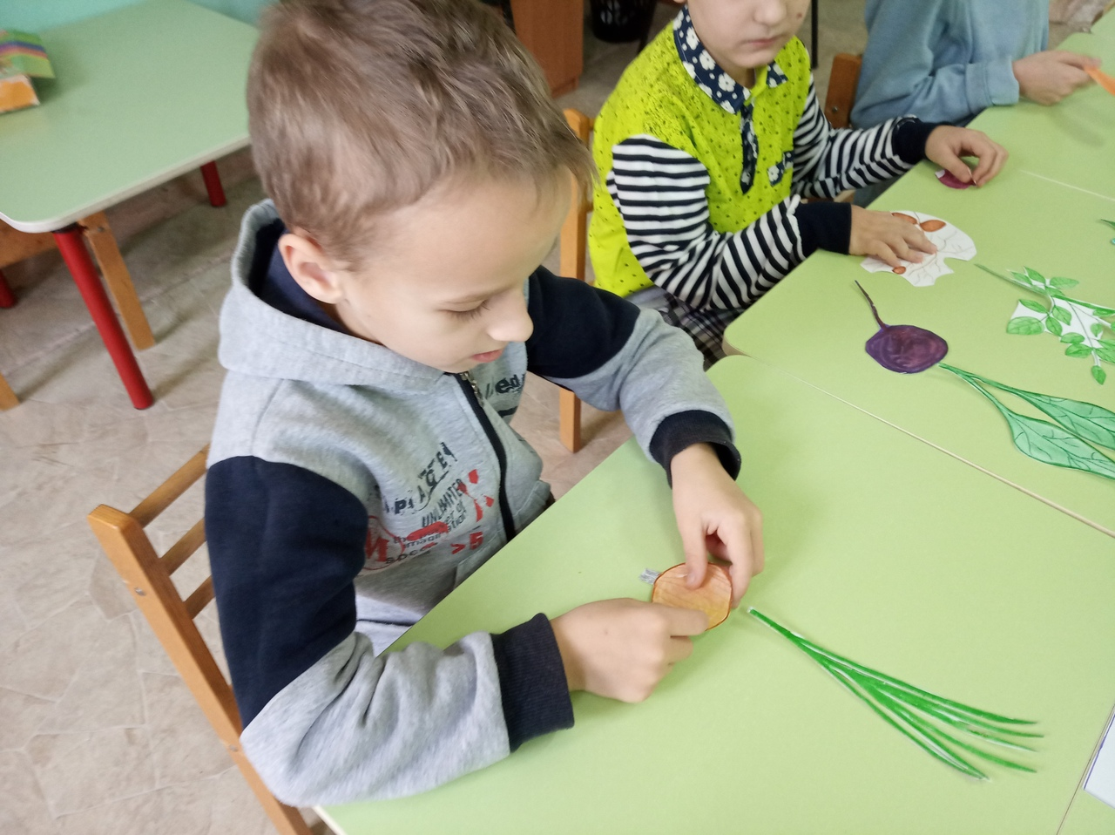

Slide 12
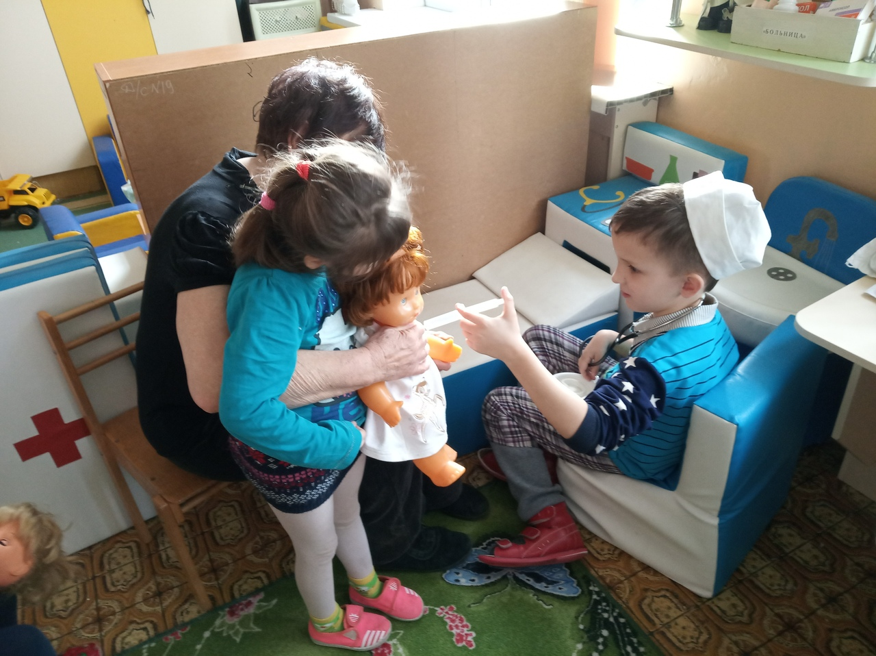
Сюжетно-ролевые игры

Slide 13
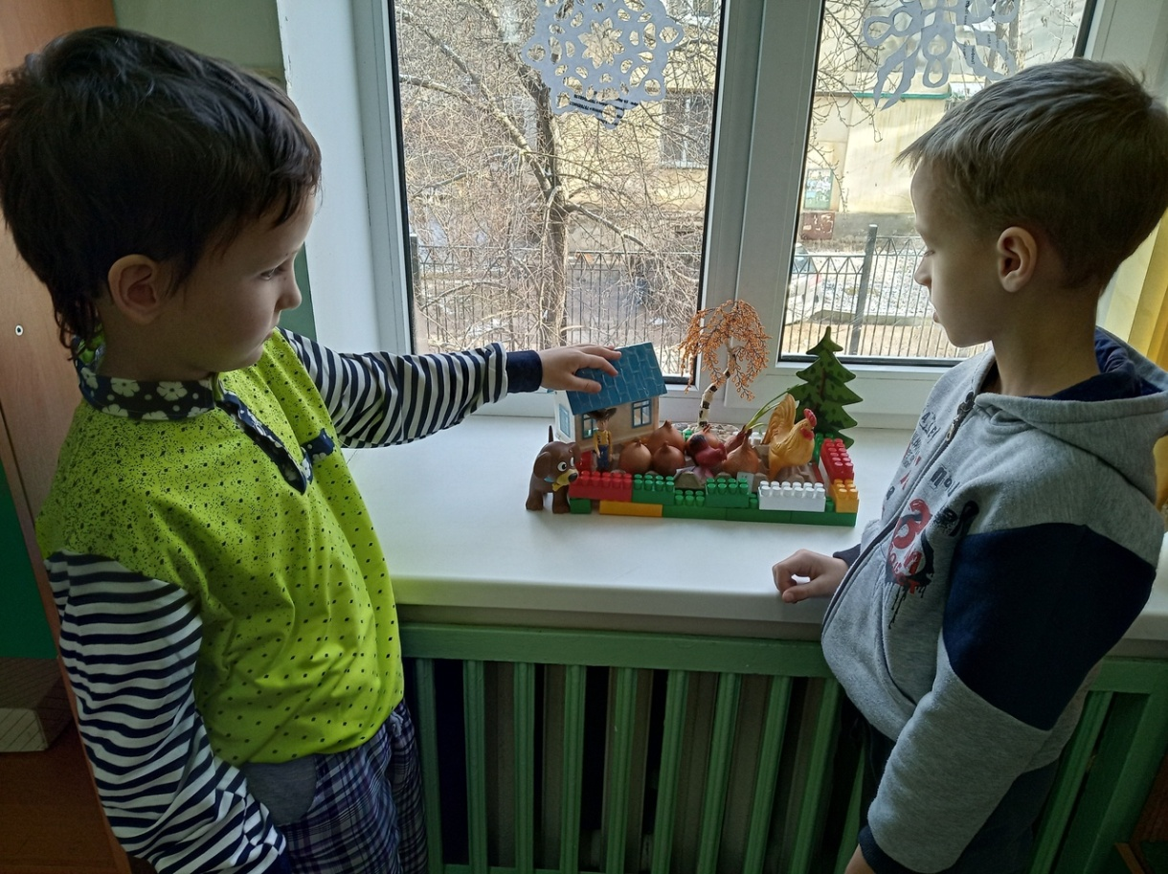
Посадка, уход, наблюдение за ростом лука

Slide 14
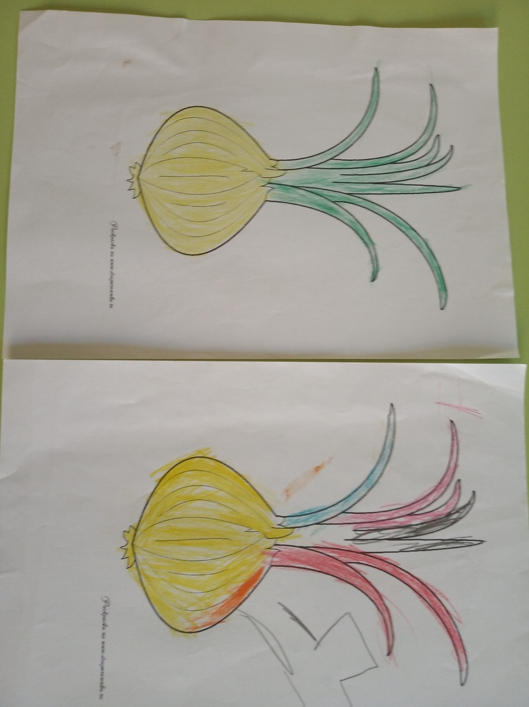
Рисование

Slide 15
Лепка

Slide 16
Кушаем витамины

Slide 17
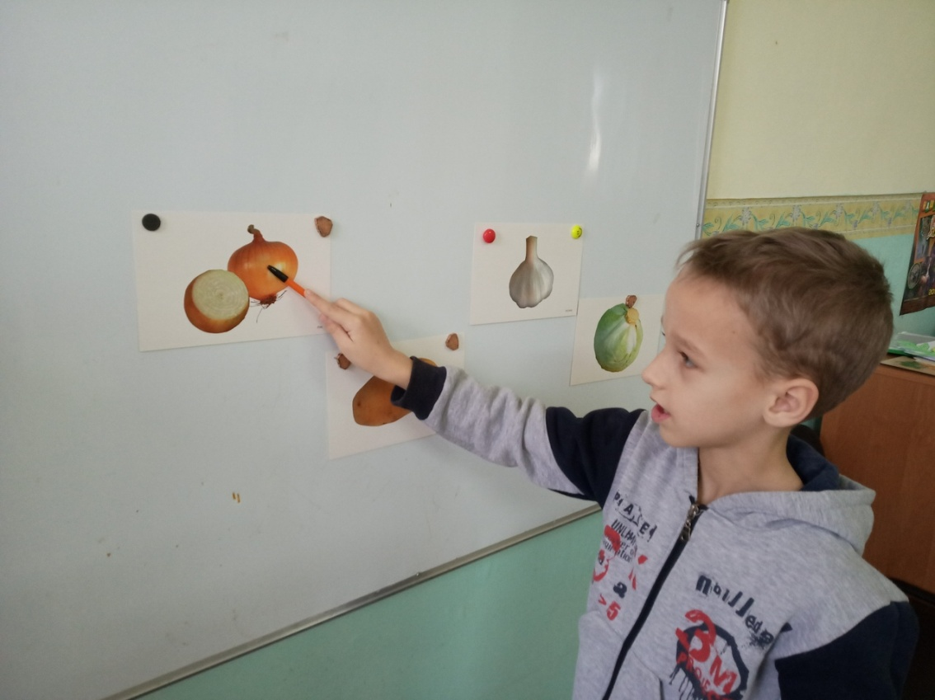
Беседа, отгадывание загадок

Slide 18
Рекомендации родителям:
Совместно с ребенком дома вырастить лук.
Напоминать о полезных свойствах лука.
Чтение художественной литературы о луке.
Отгадывание загадок о луке.

Slide 19
Результат:
Дети научились сажать и ухаживать за луком.
Познакомились с пословицами об этом зелёном витамине
У детей сформировались знания и представления о росте зелёного лука в комнатных условиях.
Узнали больше полезных свойствах лука.
Процесс и результат проекта принес удовлетворение и радость.
Дети готовы участвовать в следующих проектах.

Slide 20
Будьте здоровы!

